Slide 1

项目展示 网上电子商城
开发团队:
胡雪珂
马若宸
苗田
技术应用:
Spring
Spring mvc
MyBatis
第 7学期

Slide 2




团队介绍
苗田
2016207048
后台开发
前端开发
胡雪珂
2016207168
数据库，前端，后台
马若辰
2016207306
数据库开发
后台开发

Slide 3
目录
1.用户登录/注册，查看商品信息-退出登录，个人中心管理
2.管理购物车-加入购物车，删除购物车商品
3. 购买，订单处理
4.地址管理，新建地址，删除以及更新地址信息
5.商家登录注册，以及退出登录
6.管理员管理商品，进行商品上架以及更新
7.管理订单,及时查询用户订单进行处理

Slide 4
项目概述
项目介绍
使用eclipse，基于Spring,Spring mvc,MyBatis(SSM)的网上电子商城，基本实现用户登录注册，加入购物车，购买，订单处理，地址管理以及商家管理商品，进行商品上架以及更新信息，处理用户订单等功能

Slide 5
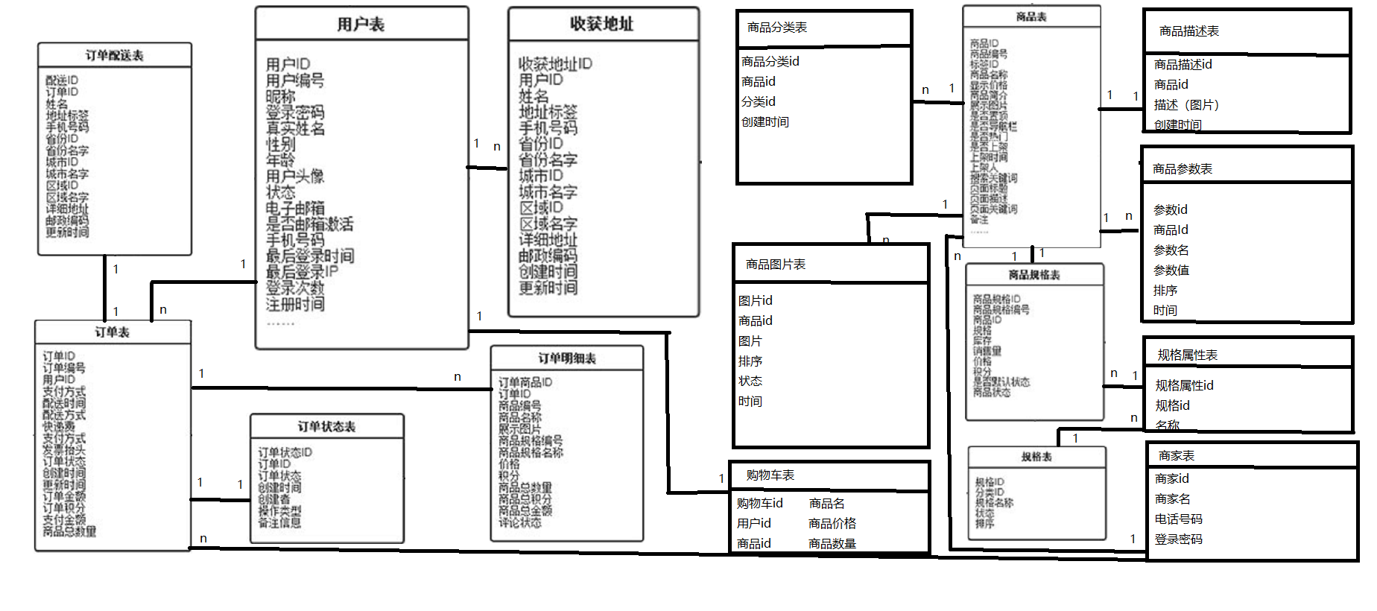

Slide 6
主要业务模块
用户
1.完成用户的登录注册以及退出登录
2.实现页面的正常跳转以及显示商品，进行商品详情的查看选择
3.加入购物车，进行购物车商品的添加，删除等管理
4.对加入购物车的商品进行选择购买，生成订单
5.订单管理，订单结算以及订单状态跟踪
商家
1.管理订单 对用户的订单可以及时查看并进行相应的及时处理
2.管理商品，对商品进行上架处理，并且对手机可以进行相关属性的添加，更新库存量，进行相关商品管理
3.管理用户订单，及时进行用户订单管理，对用户的订单进行发货以及进行物流查看管理

Slide 7
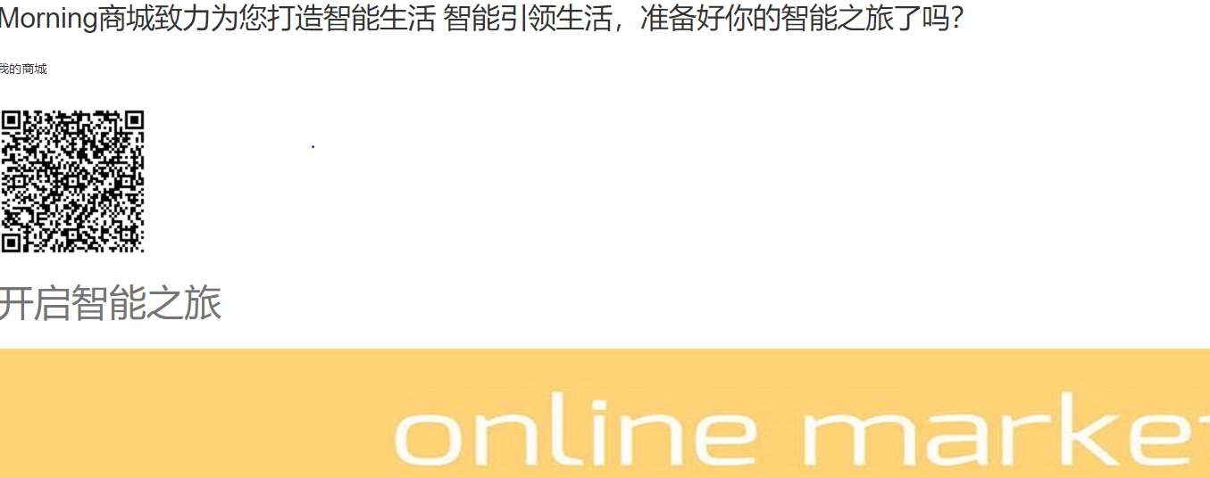
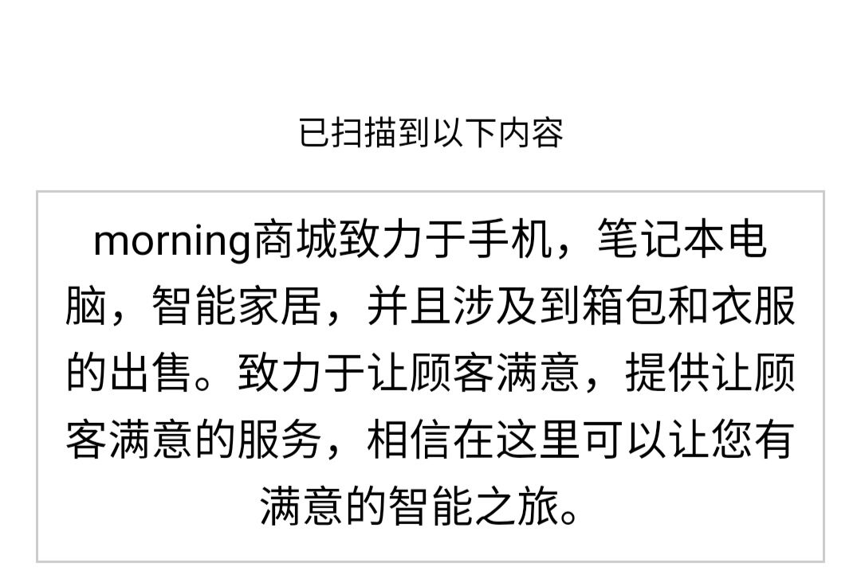
功能展示截图-商城主页
扫描二维码可以进行商城信息如下

Slide 8
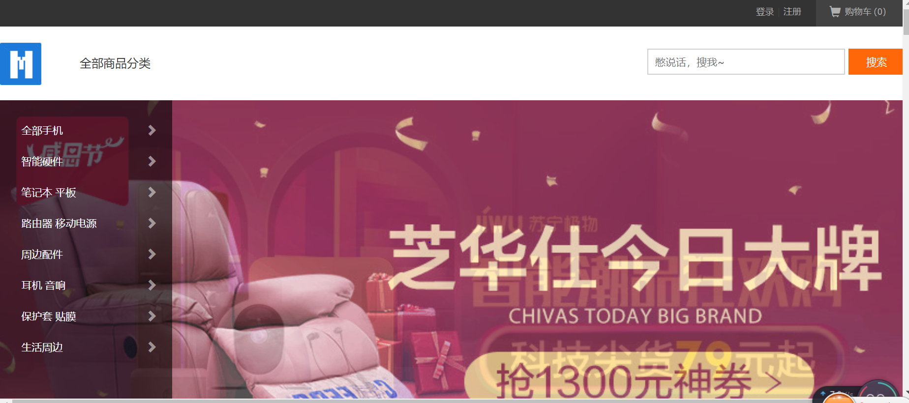
功能展示截图-商城主页

Slide 9
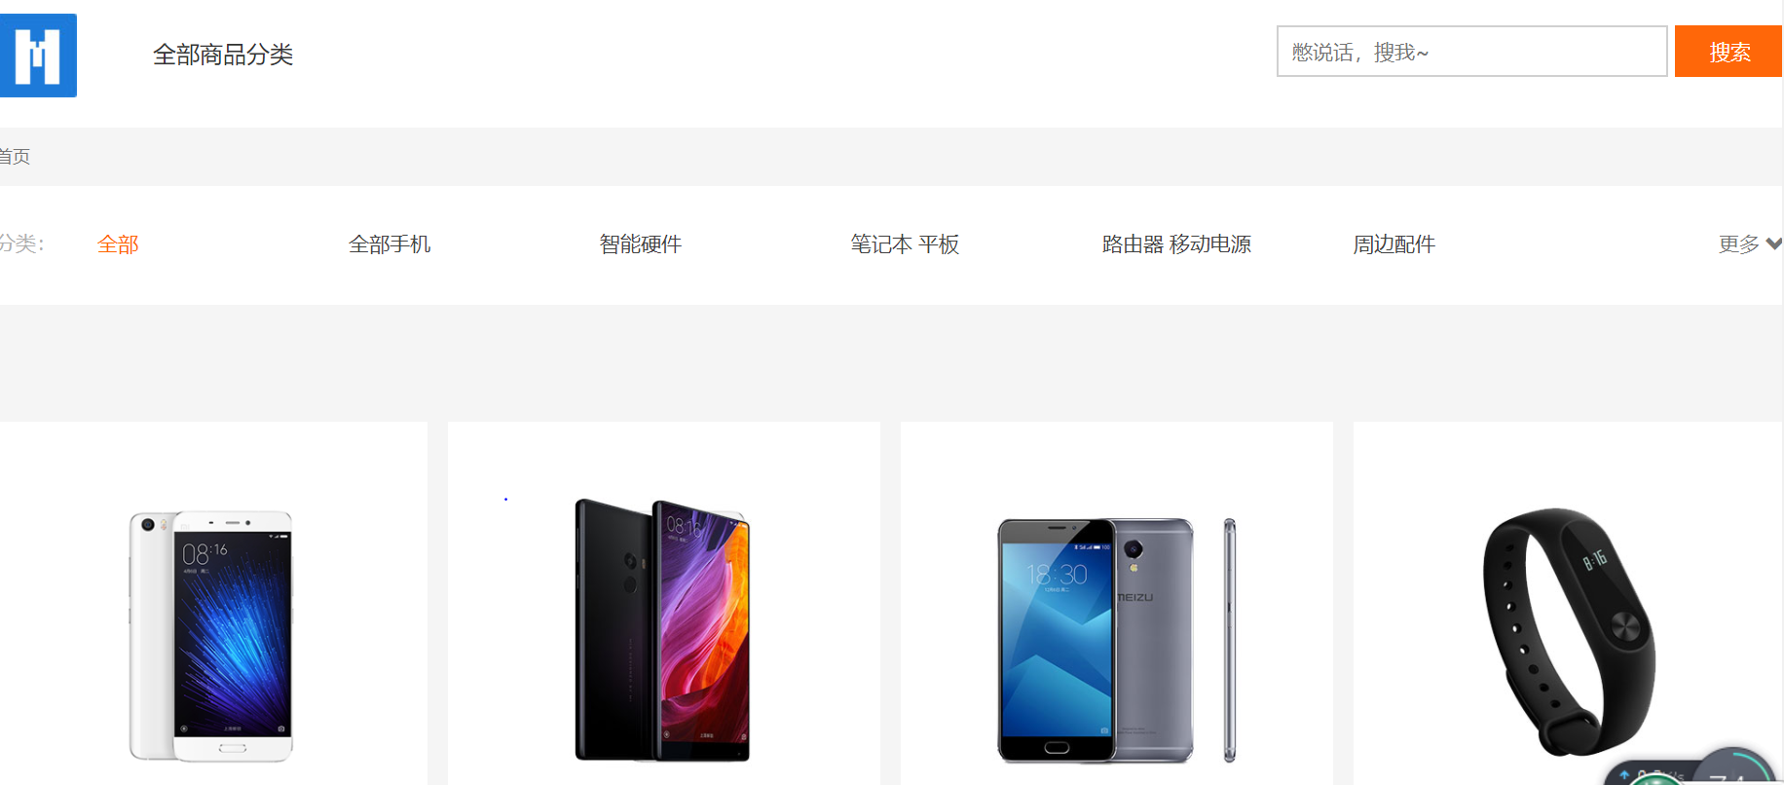
功能展示截图-全部商品分类

Slide 10
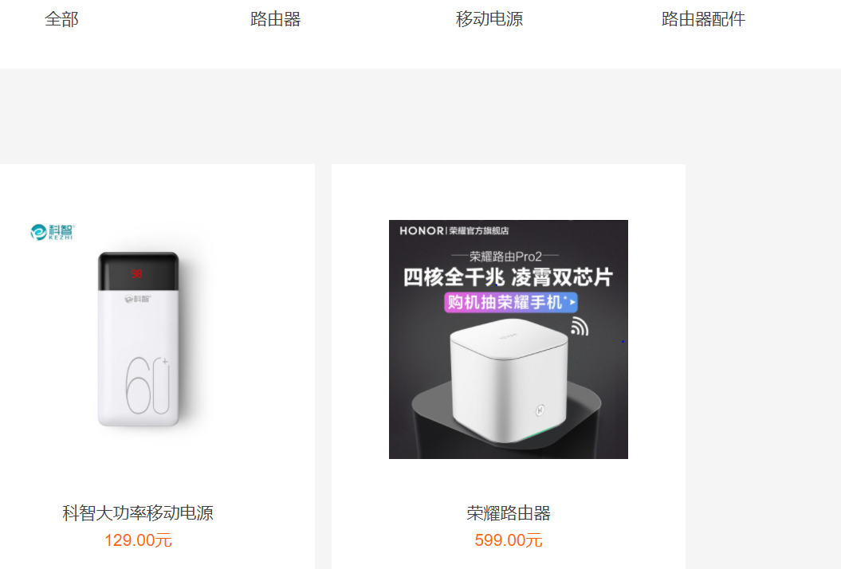
功能展示截图-分类查询

Slide 11
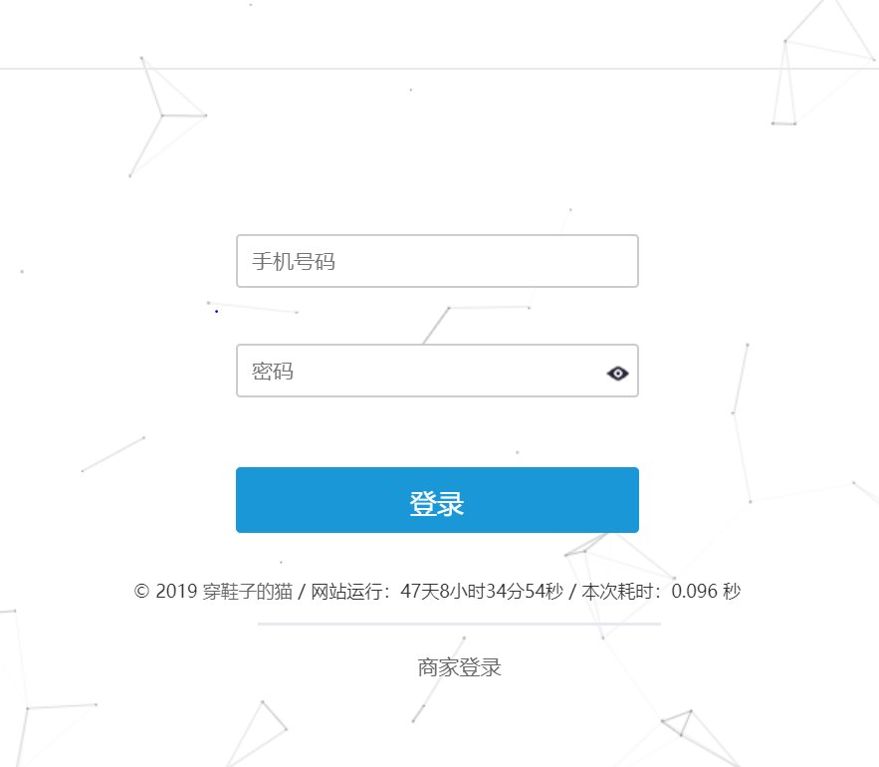
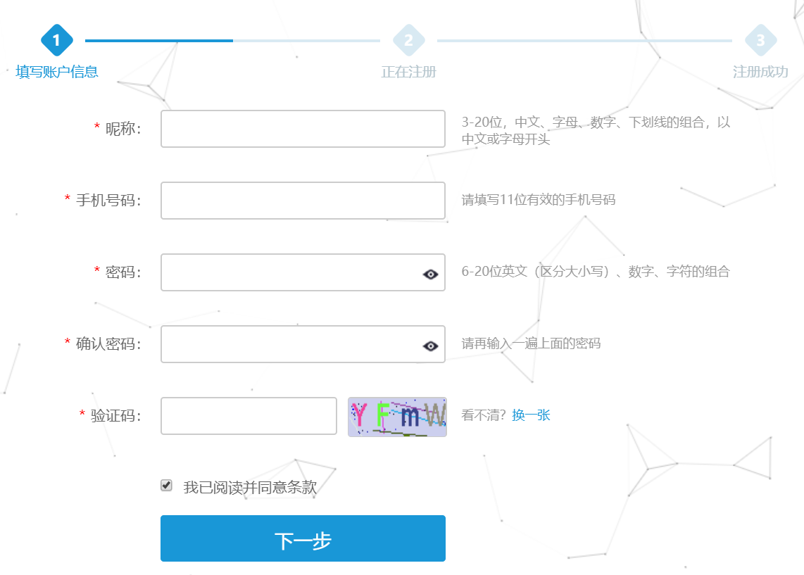
功能展示截图-登录注册

Slide 12
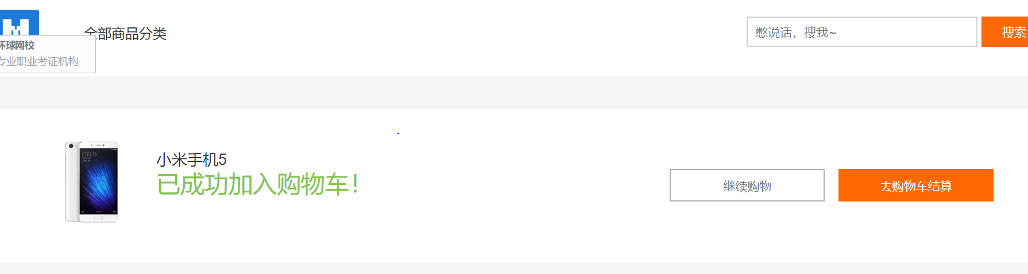
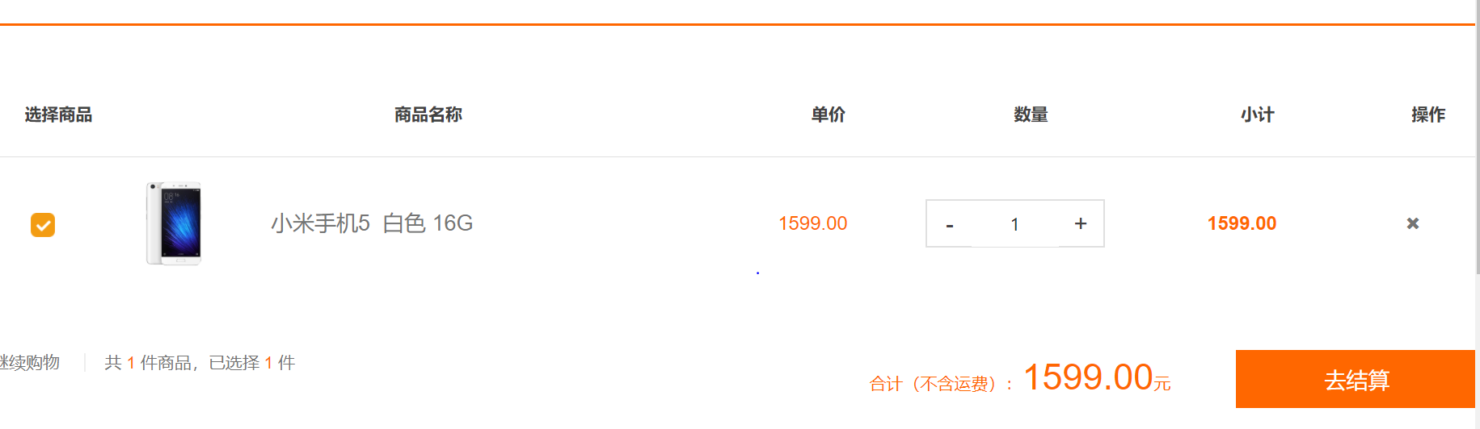
功能展示截图-购物车

Slide 13
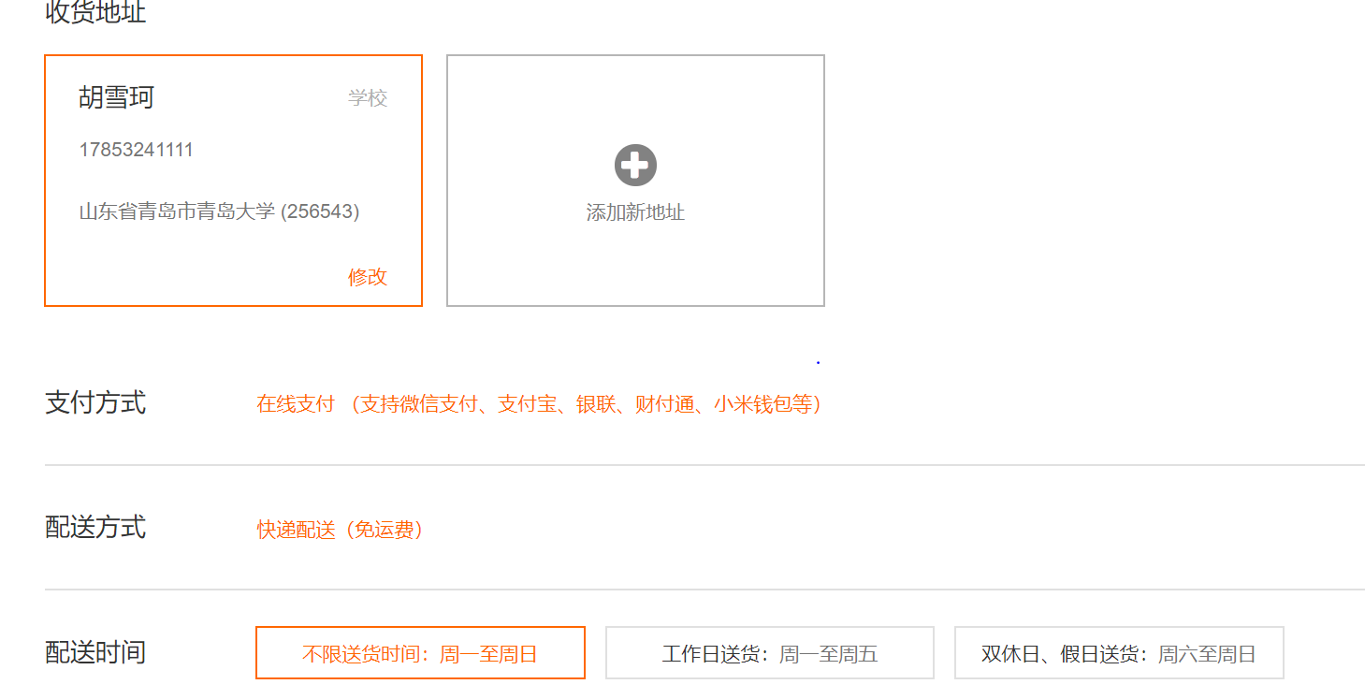
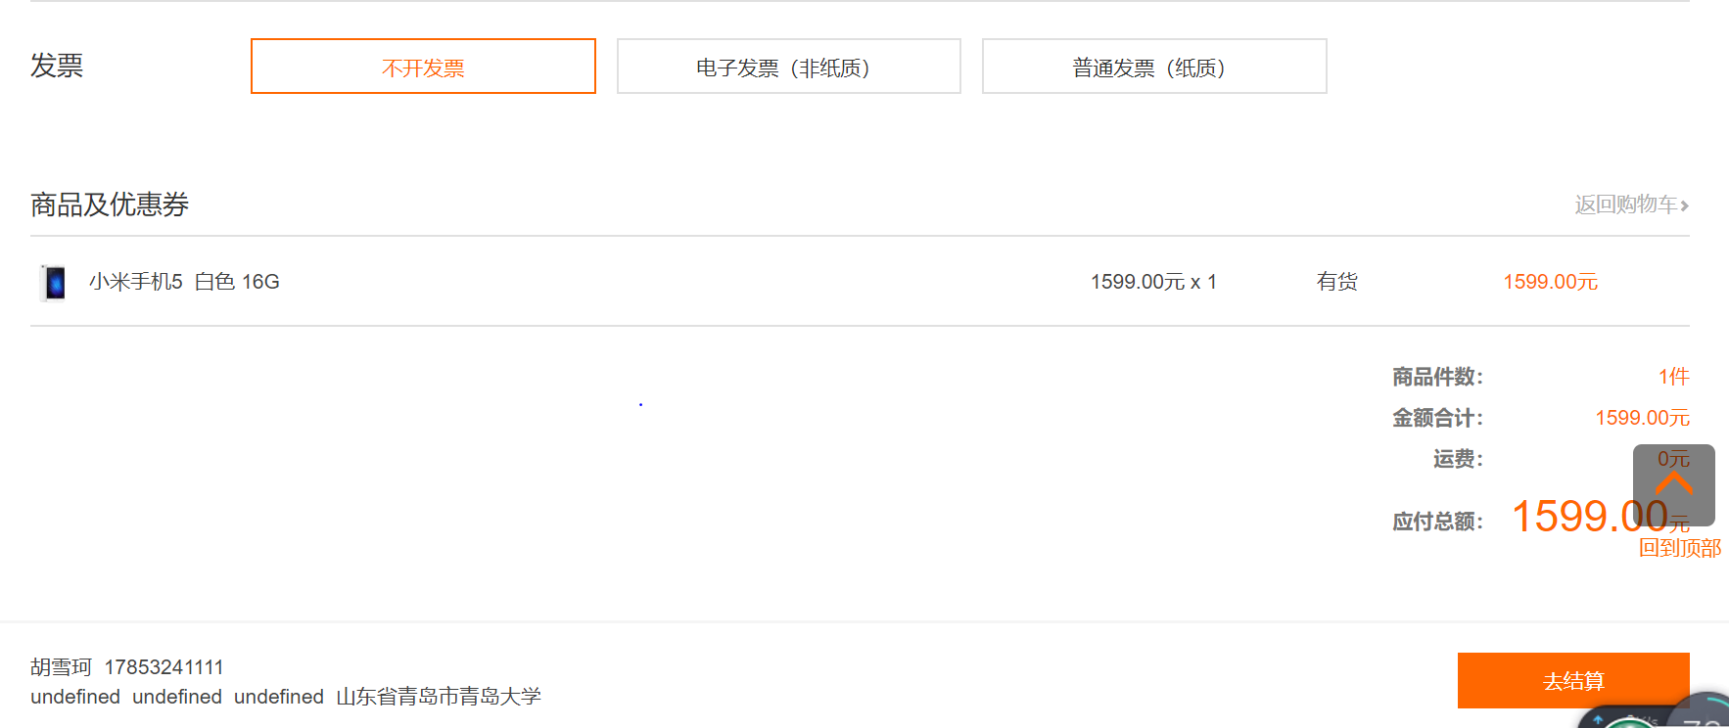
功能展示截图-订单结算

Slide 14
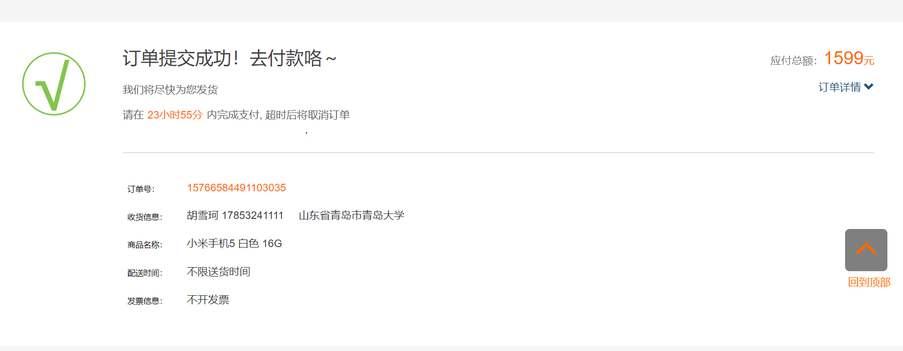

Slide 15
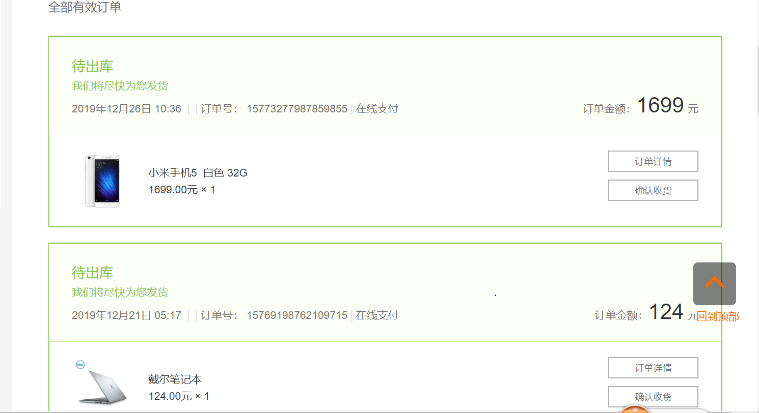
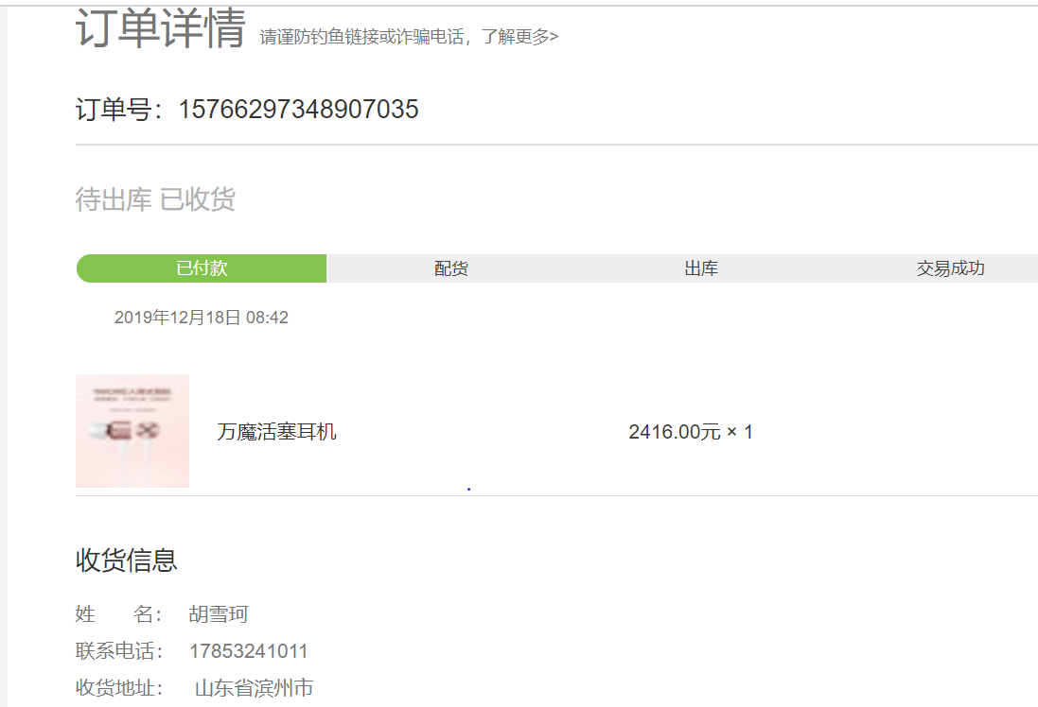
功能展示截图-订单

Slide 16
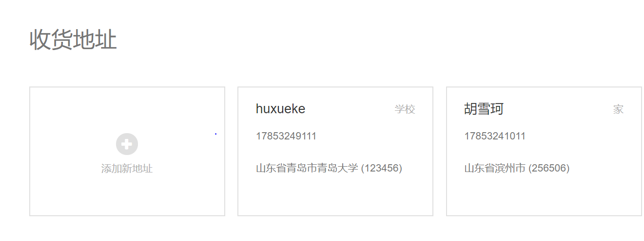
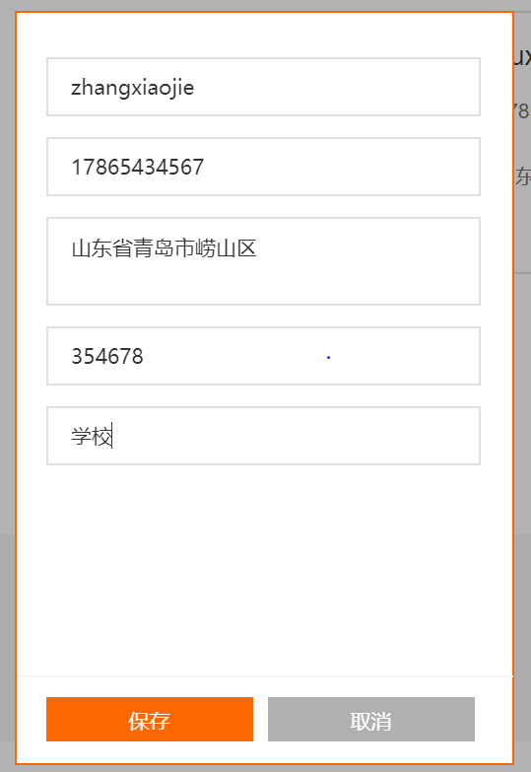
功能展示截图-地址

Slide 17
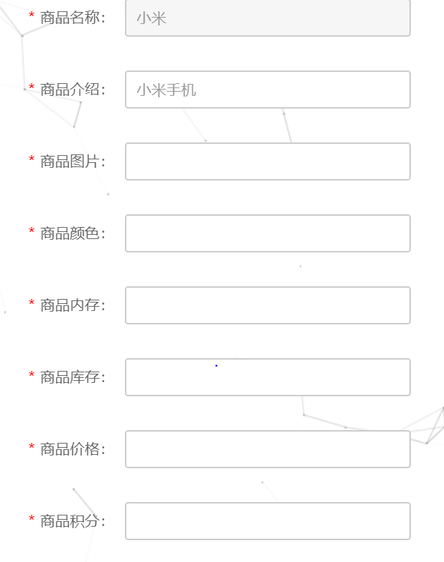
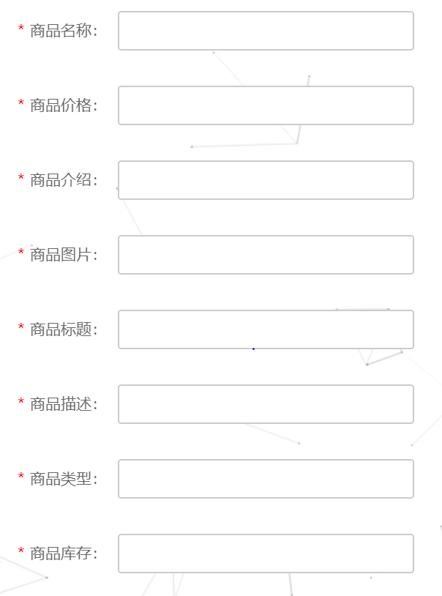
功能展示截图-商品上架-属性添加

Slide 18
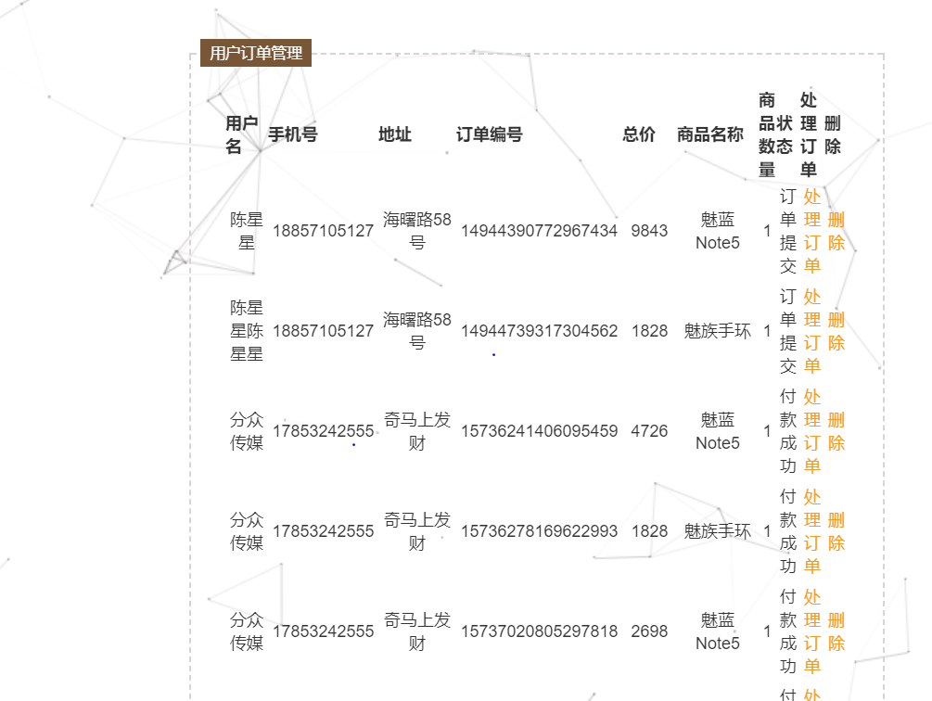
功能展示截图-用户订单管理

Slide 19
遇到的挑战
数据库的设计出现问题
功能模块的实现出现问题
时间不够用的问题
高并发的问题

Slide 20
待改善部分
页面有待改善
具体的实现方法有待改善
冗余程度应改善

Slide 21


Slide 22
谢谢！

